Slide 1
Μάθημα:
ΥΓΙΕΙΝΗ – ΜΙΚΡΟΒΙΟΛΟΓΙΑ (Α’ εξάμηνο)

Slide 2
1^{ο} Μάθημα
ΕΝΟΤΗΤΑ ΥΓΙΕΙΝΗ
Αρχές υγιεινής (ορισμός, σκοποί, έννοια)
Αρωγή υγείας σχετικά με την πρόληψη
Έννοια της υγείας – νόσος
Σεξουαλική αγωγή
Λεμφικό σύστημα
Τρόπος δράσης Β κα Τ λεμφοκυττάρων

Slide 3
Αρχές υγιεινής
Ορισμός: Υγιεινή είναι ο κλάδος της Ιατρικής Επιστήμης που μελετά τους παράγοντες, οι οποίοι επιδρούν στην υγεία του ανθρώπου
Σκοποί: Πρόληψη, διατήρηση και προαγωγή της υγείας
Έννοια: Υγιεινή καλύπτει όλες τις δραστηριότητες του ανθρώπου, από τη στιγμή της γονιμοποίησής του μέχρι και το θάνατό του.

Slide 4
Αρχές υγιεινής (συνέχεια)
Οι Αρχές και οι σκοποί της Υγιεινής είναι σύμφωνα με τον ορισμό της οι εξής:
Η πρόληψη της ασθένειας.
Η διατήρηση και προαγωγή της υγείας.
Η αύξηση του μέσου όρου ζωής του ανθρώπου.

Slide 5
Πρόληψη
Ορισμός: Είναι η λήψη μέτρων για την προστασία της υγείας και την αναστολή εξέλιξης της αρρώστιας.
Διακρίνεται σε : Πρωτοβάθμια, Δευτεροβάθμια και Τριτοβάθμια.

Slide 6
Πρωτοβάθμια πρόληψη
Είναι η εφαρμογή προληπτικών μέτρων για την αποφυγή της ασθένειας. Κλασικό παράδειγμα αποτελεί ο εμβολιασμός, όπου ο άνθρωπος εμβολιάζεται για να προστατευθεί από τις αντίστοιχες ασθένειες.

Slide 7
Δευτεροβάθμια πρόληψη
Είναι η έγκαιρη διάγνωση της ασθένειας, πριν εμφανισθούν τα συμπτώματα με σκοπό την έγκαιρη θεραπεία και αναστολή της εξέλιξής της. Για παράδειγμα, η δοκιμασία (test) Παπανικολάου, η μέτρηση της αρτηριακής πίεσης κ.ά.

Slide 8
Τριτοβάθμια πρόληψη
είναι η εφαρμογή προληπτικών μέτρων μετά την εμφάνιση της ασθένειας, με σκοπό τη μείωση των επιπλοκών κ.ά.

Slide 9
Υγιεινή
Διακρίνεται σε:
Ατομική Υγιεινή
Δημόσια Υγιεινή
Κοινωνική Υγιεινή
Ψυχική Υγιεινή

Slide 10
Ατομική Υγιεινή
Ατομική Υγιεινή είναι κλάδος της Υγιεινής που ασχολείται με τους παράγοντες οι οποίοι επιδρούν στην υγεία του ατόμου και διατυπώνει αρχές, για να εφαρμοστούν από το άτομο, ώστε να υπάρξει πρόληψη, διατήρηση και προαγωγή της υγείας του.
Υπό την ευρύτερη έννοια της Ατομικής Υγιεινής εννοούμε το σύνολο των μέσων και πρακτικών που χρησιμοποιεί κάθε άτομο προαιρετικά για την πρόληψη, διατήρηση και προαγωγή της υγείας του. Τα μέσα που χρησιμοποιεί κάθε άτομο είναι το νερό, το σαπούνι, η οδοντόβουρτσα, η οδοντόπαστα, τα ενδύματα, οι σωματικές ασκήσεις, η κατοικία, η διατροφή, η ψυχαγωγία, η ανάπαυση, ο ύπνος, η εργασία κ.ά.

Slide 11
Δημόσια Υγιεινή
είναι το σύνολο των μέτρων που εφαρμόζονται από το κράτος με σκοπό την πρόληψη, διατήρηση και προαγωγή της υγείας του πληθυσμού. Αυτό επιτυγχάνεται με την εξυγίανση του περιβάλλοντος, τον έλεγχο των λοιμωδών νοσημάτων, την αγωγή υγείας ομάδων πληθυσμού, την οργάνωση των υγειονομικών και νοσηλευτικών υπηρεσιών.

Slide 12
Κοινωνική Υγιεινή
είναι κλάδος της Υγιεινής, ο οποίος ασχολείται με τους κοινωνικούς και οικονομικούς παράγοντες που επιδρούν βλαπτικά στην υγεία του πληθυσμού, με σκοπό την εξουδετέρωσή τους και την ενίσχυση των ευεργετικών παραγόντων.
Υπάρχουν νοσήματα που καλούνται κοινωνικά νοσήματα (φυματίωση, ψυχικά νοσήματα, τοξικομανία, αλκοολισμός, κάπνισμα κ.λπ.), γιατί στην εμφάνισή τους και μετάδοσή τους συμβάλλουν οι δυσμενείς οικονομικοί και κοινωνικοί παράγοντες.

Slide 13
Ψυχική Υγιεινή
είναι κλάδος της Κοινωνικής Υγιεινής που εξετάζει τους παράγοντες εκείνους, οι οποίοι επιδρούν στην ψυχική υγεία του ανθρώπου με σκοπό την πρόληψη, τη διατήρηση και προαγωγή της ψυχικής του υγείας.

Slide 14
Αρωγή υγείας σχετικά με την πρόληψη
Ορισμός: Αγωγή Υγείας είναι η διαδικασία που βοηθάει τα άτομα να παίρνουν αποφάσεις και να υιοθετούν συμπεριφορές με τις οποίες προασπίζουν και προάγουν την υγεία τους.
Στόχοι:
  1. Αλλαγή των πεποιθήσεων.
  2. Αλλαγή της διάθεσης.
  3. Αλλαγή της συμπεριφοράς με στόχο πάντα τη διατήρηση και προαγωγή της υγείας.

Slide 15
Αρωγή υγείας σχετικά με την πρόληψη (συνέχεια)
Αντικείμενα της Αρωγής της υγείας:
Η Αγωγή Υγείας αναπτύσσει το περιεχόμενό της ανάλογα με τα υγειονομικά προβλήματα της χώρας.
Μερικά από τα βασικά της αντικείμενα είναι η υγιεινή της ατομικής καθαριότητας, της ενδυμασίας, της κατοικίας, της εργασίας, της σωματικής άσκησης, του περιβάλλοντος, της διατροφής, του οικογενειακού προγραμματισμού, των σχέσεων με το άλλο φύλο, η πρόληψη ατυχημάτων, το κάπνισμα, ο αλκοολισμός, η χρήση τοξικών ουσιών κ.ά.

Slide 16
Έννοια υγείας - νόσος
Ορισμός υγείας: Κατά τον Παγκόσμιο Οργανισμό Υγείας (Π.Ο.Υ.), υγεία είναι η κατάσταση της πλήρους σωματικής, ψυχικής και κοινωνικής ευεξίας του ανθρώπου και όχι μόνο η απουσία νόσου ή αναπηρίας.
Νόσος – ορισμός: Νόσος είναι παθολογική κατάσταση ή μία διαταραχή με χαρακτηριστικά όμως συμπτώματα και σημεία (εννοείται κλινικά) τα οποία επηρεάζουν το σώμα (περιλαμβάνεται και η ψυχική κατάσταση), η οποία μπορεί να περιλαμβάνει γνωστή η άγνωστη αιτιολογία.

Slide 17
Σεξουαλική αγωγή
Σεξουαλική διαπαιδαγώγηση είναι η διαδικασία ενημέρωσης των νέων αλλά και των μεγαλυτέρων ανθρώπων σχετικά με την αναπαραγωγή, τη συνουσία και τις σεξουαλικές σχέσεις.
Η σεξουαλική διαπαιδαγώγηση αφορά συνήθως ζητήματα ανατομίας, αναπαραγωγής όπως η ανάπτυξη των εμβρύων και η γέννηση, διαφορών των φύλων και υγιεινής. Ασχολείται επίσης με την περιγραφή της συνουσίας αλλά και τεχνικές για αυτήν.
Απαραίτητο κομμάτι της διαπαιδαγώγησης είναι και η αναφορά στους κινδύνους για την υγεία που μπορεί να προκύψουν από τις σεξουαλικές σχέσεις, η πρόληψη ανεπιθύμητης εγκυμοσύνης και τεχνικές για να επιτευχθεί γονιμοποίηση όταν αυτή είναι επιθυμητή, αλλά δεν συμβαίνει.
Φορείς σεξουαλικής διαπαιδαγώγησης είναι οι φίλοι, οι γονείς, το σχολείο, τα μέσα μαζικής ενημέρωσης, το διαδίκτυο αλλά και εξειδικευμένοι επιστήμονες.

Slide 18
Σεξουαλική αγωγή στα σχολεία
Η σεξουαλική διαπαιδαγώγηση εισάγεται στο πρόγραμμα των σχολικών σπουδών ως μια σταθερή θεματική ενότητα της νέας διδακτικής περιοχής των Εργαστηρίων Δεξιοτήτων (ΕΔ). Για την αντιμετώπιση της αύξησης της έμφυλης βίας, της σεξουαλικής κακοποίησης, της σεξουαλικής εκμετάλλευσης και της παραβίασης της γενετήσιας αξιοπρέπειας των παιδιών, η εισαγωγή του μαθήματος γίνεται αρχικά στην Γ΄ Δημοτικού, την Στ΄ Δημοτικού και την Β΄ Γυμνασίου κατά την διάρκεια πέντε ως επτά εβδομαδιαίων συναντήσεων διάρκειας μίας ώρας.

Slide 19
Λεμφικό σύστημα

Slide 20
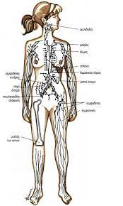
Λεμφικό σύστημα

Slide 21
Λεμφικό σύστημα
Είναι το αρμόδιο σύστημα για την παραγωγή κυττάρων της ειδικής ανοσίας και περιλαμβάνει:
Α) Κεντρικά λεμφικά όργανα. Στα όργανα αυτά ανήκουν:
♦ Ο θύμος αδένας.
♦ Ο μυελός των οστών.
Β) Περιφερικά λεμφικά όργανα. Στα όργανα αυτά ανήκουν:
• Ο σπλήνας.
• Οι λεμφαδένες.
• Τα λεμφοζίδια.

Slide 22
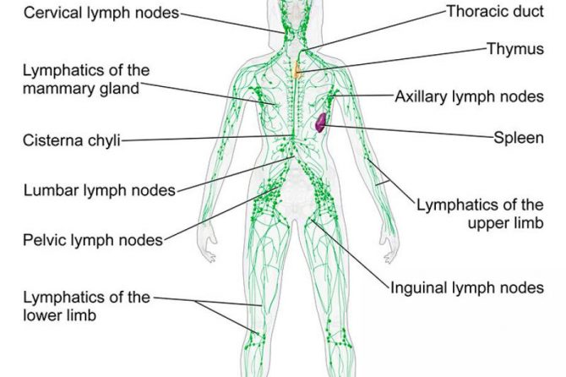
Λεμφικό σύστημα
Ο θύμος αδένας.

Slide 23
(Λέμφος)
Η λέμφος (lymph) είναι το μεσοκυττάριο υγρό που βρίσκεται στο λεμφικό σύστημα και γύρω από τους ιστούς των σπονδυλωτών. Ο συνολικός όγκος της λέμφου σ' ένα ενήλικα άνθρωπο υπολογίζεται στα 1 - 2 λίτρα.
Η λέμφος τυπικά είναι ένα διαυγές υγρό, το οποίο πήζει, όταν εξέρχεται από τα λεμφαγγεία, επειδή περιέχει πηκτικούς παράγοντες παρόμοιους με του αίματος (εκτός από αιμοπετάλια). Η σύστασή της, αν και ποικίλλει ανάλογα με το σημείο του σώματος όπου βρίσκεται, είναι: 95% νερό, πρωτεΐνες, γλυκόζη και άλατα με μεγάλους αριθμούς λευκοκυττάρων και κυρίως λεμφοκύτταρα.

Slide 24
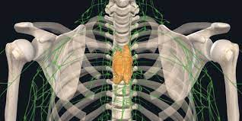
Θύμος αδένας

Slide 25
Θύμος αδένας
Ο θύμος αδένας είναι ένα εξειδικευμένο όργανο του ανοσοποιητικού συστήματος που «εκπαιδεύει» Τ κύτταρα ή Τ λεμφοκύτταρα, τα οποία αποτελούν μέρος του προσαρμοστικού ανοσοποιητικού συστήματος.
Στο θύμο ωριμάζουν τα Τ-λεμφοκύτταρα (Τ-κύτταρα), τα οποία είναι σημαντικά για το ανοσοποιητικό σύστημα. Ονομάζονται δε Τ-λεμφοκύτταρα, λόγω του ότι ωριμάζουν στον θύμο αδένα («thymus» στα Αγγλικά). Συγκεκριμένα ο θύμος αδένας παρέχει ένα επαγωγικό περιβάλλον για την ανάπτυξη των Τ-λεμφοκυττάρων από τα προγονικά αιμοποιητικά κύτταρα. Κάθε Τ-λεμφοκύτταρο επιτίθεται σε μία ξένη ουσία την οποία περιορίζει μέσω του υποδοχέα του. Τα Τ-κύτταρα έχουν υποδοχείς, οι οποίοι ενεργοποιούνται με τυχαία ανακατάταξη τμημάτων του γονιδίου. Κάθε Τ-κύτταρο επιτίθεται σε ένα διαφορετικό αντιγόνο. Τα Τ-κύτταρα τα οποία επιτίθενται στις πρωτεΐνες του σώματος αποβάλλονται στον θύμο αδένα μέσω του προγραμματισμένου κυτταρικού θανάτου (απόπτωση).

Slide 26
Μυελός των οστών
Ο μυελός των οστών είναι ρευστός ιστός που βρίσκεται στο εσωτερικό των οστών.
Στον ενήλικα άνθρωπο, ο μυελός των οστών αποτελεί το κύριο αιμοποιητικό όργανο, καθώς εκεί παράγονται τα περισσότερα κύτταρα του αίματος του οργανισμού. Ο μυελός των οστών αποτελεί περίπου το 4% του βάρους ενός ανθρώπου (έτσι για παράδειγμα σε έναν ενήλικα βάρους 75kg, ο μυελός των οστών ζυγίζει 3kg). Ο μυελός των οστών παράγει περίπου 500 δισεκατομμύρια κύτταρα του αίματος την ημέρα, τα οποία μέσω της αγγείωσης του μυελού εισέρχονται στην κυκλοφορία.^{[1]} Ο μυελός των οστών αποτελεί επίσης τμήμα του λεμφικού συστήματος που με τη σειρά του αποτελεί τμήμα του ανοσοποιητικού συστήματος.^{[2]}

Slide 27
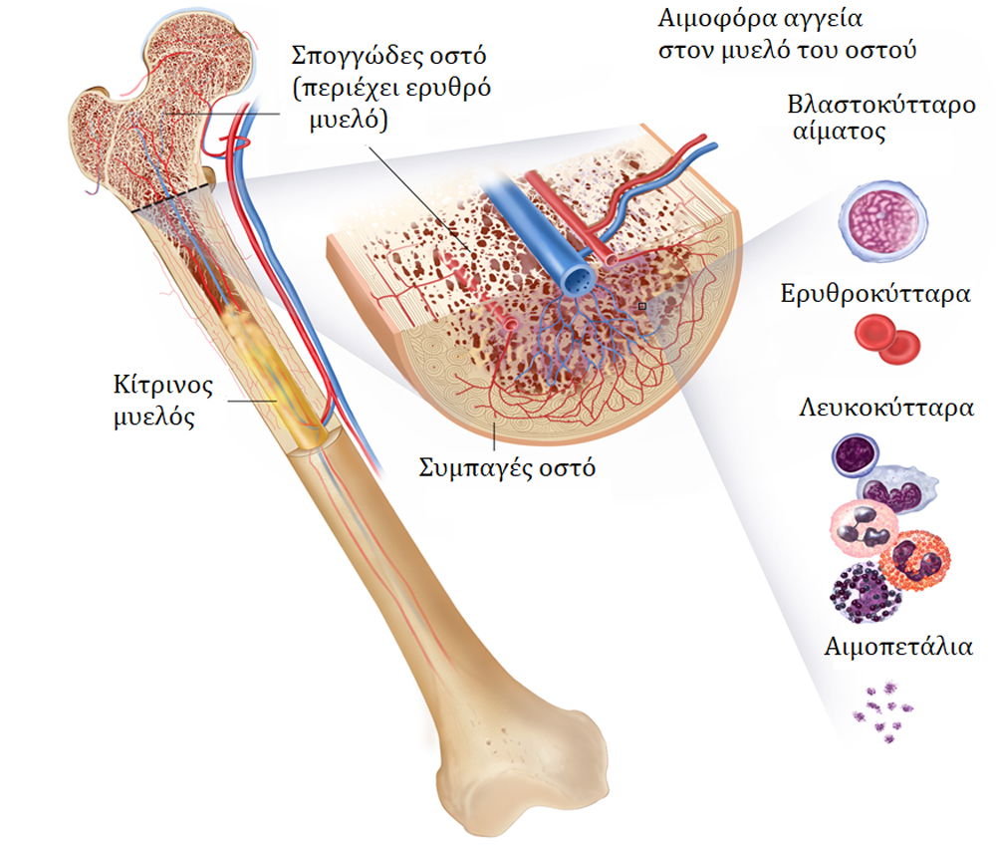
Μυελός των οστών

Slide 28
Σπλήνας
Ο σπλήνας ή η σπλήνα είναι ένα μικρό σε μέγεθος όργανο που βρίσκεται αριστερά στην περιοχή της κοιλιάς, ακριβώς δίπλα από το στομάχι και πάνω από το παχύ έντερο.
Ο σπλήνας αποτελεί τμήμα του λεμφικού συστήματος του οργανισμού.

Slide 29
Σπλήνας
Ο σπλήνας είναι ένα όργανο της κοιλίας που ανήκει στο αμυντικό / αιμοποιητικό σύστημα του οργανισμού. Είναι ένα σημαντικό μέρος του λεμφικού συστήματος και λειτουργεί ως «ασπίδα» απέναντι στις μολύνσεις. Ο σπλήνας λειτουργεί ως “φίλτρο” στο σώμα μας. Από εκεί περνά το αίμα και ανακυκλώνονται τα παλαιά ερυθρά αιμοσφαίρια και εκεί αποθηκεύονται αιμοπετάλια και λευκά αιμοσφαίρια. Ο σπλήνας φιλτράρει, συγκεντρώνει και καταστρέφει τα γερασμένα και αλλοιωμένα ερυθρά αιμοσφαίρια του αίματος που διέρχεται δια μέσου της. Επιτελεί έτσι ένα σημαντικό έργο κάθαρσης του αίματος. Επίσης, ο σπλήνας βοηθά τον οργανισμό να αντιμετωπίσει ορισμένα είδη βακτηρίων που προκαλούν πνευμονία και μηνιγγίτιδα. Η σπλήνα συμβάλλει στην άμυνα του οργανισμού διότι παράγει λεμφοκύτταρα. Τα λεμφοκύτταρα είναι ομάδα λευκών αιμοσφαιρίων και έχουν καθοριστικό ρόλο στην προστασία του οργανισμού από μικρόβια που εισβάλλουν και τον απειλούν.

Slide 30
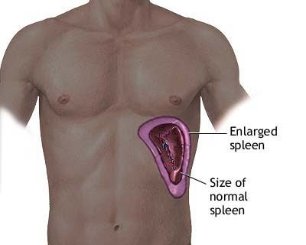
Σπλήνας

Slide 31
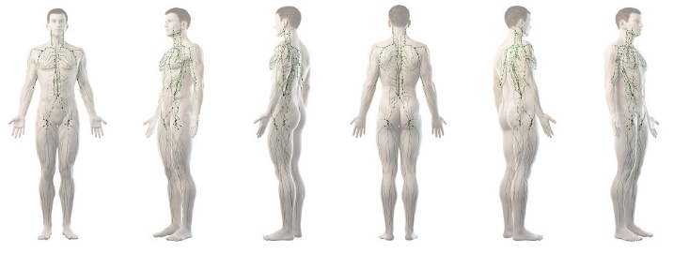
Οι λεμφαδένες

Slide 32
Οι λεμφαδένες
Ένας λεμφαδένας είναι ένα όργανο σε σχήμα νεφρού του λεμφικού συστήματος. Ένας μεγάλος αριθμός λεμφαδένων συνδέεται σε όλο το σώμα με τα λεμφικά αγγεία. Είναι σημαντικές τοποθεσίες λεμφοκυττάρων που περιλαμβάνουν Β και Τ κύτταρα. Οι λεμφαδένες είναι σημαντικοί για τη σωστή λειτουργία του ανοσοποιητικού συστήματος , ενεργώντας ως φίλτρα για ξένα σωματίδια συμπεριλαμβανομένων των καρκινικών κυττάρων, αλλά δεν έχουν καμία λειτουργία αποτοξίνωσης.
Στο λεμφικό σύστημα ένας λεμφαδένας είναι ένα δευτερεύον λεμφοειδές όργανο. Ένας λεμφαδένας περικλείεται σε μια ινώδη κάψουλα και αποτελείται από έναν εξωτερικό φλοιό και έναν εσωτερικό μυελό.

Slide 33
Τα λεμφοζίδια
Είναι μικρότερες συλλογές λεμφικού ιστού.
Βρίσκονται στον βλεννογόνο του γαστρεντερικού σωλήνα, του αναπνευστικού, του αναπαραγωγικού και του ουροποιητικού συστήματος.

Slide 34
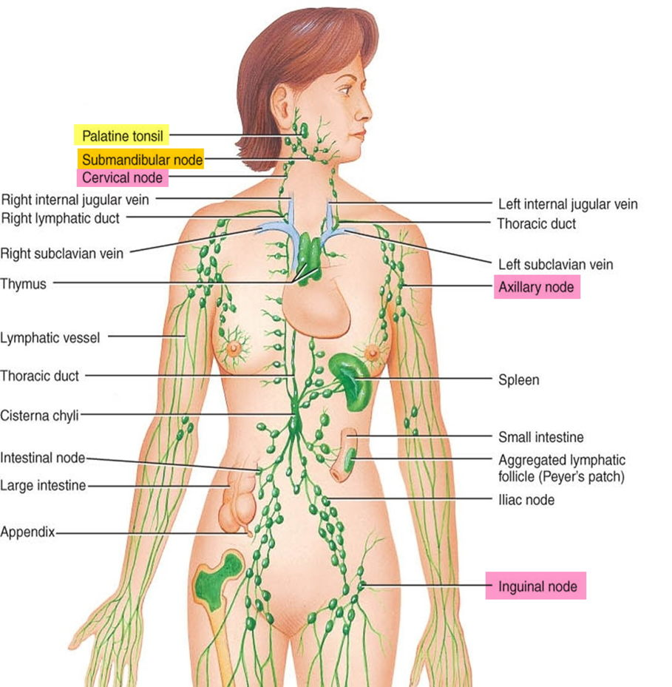
Λεμφαδένες και λέμφος

Slide 35
Τρόπος δράσης Β και Τ λεμφοκυττάρων
Όταν σε έναν οργανισμό γίνει η είσοδος ενός αντιγόνου, ενεργοποιείται ο ανοσολογικός μηχανισμός του με κυτταρική και χυμική απάντηση.
Για την κυτταρική απάντηση του οργανισμού αρμόδια είναι τα Τ-λεμφοκύτταρα. Τα κύτταρα αυτά είναι υπεύθυνα για την αναγνώριση και καταστροφή του εισβολέα-αντιγόνου.
Τα Β-λεμφοκύτταρα συνθέτουν και εκκρίνουν αντισώματα, όταν επιδράσει στον οργανισμό το ανάλογο αντιγόνο. Όταν παραχθούν τα αντισώματα σχηματίζουν με τα αντιγόνα ένα ανοσοσύμπλεγμα και έτσι έχουμε καθήλωση του αντιγόνου με αποτέλεσμα να μην εμφανισθεί η νόσος ή να εμφανισθεί με ελαττωμένα και ήπια συμπτώματα.

Slide 36
Τ-λεμφοκύτταρα
Τα Τ-κύτταρα έχουν υποδοχείς, οι οποίοι ενεργοποιούνται με τυχαία ανακατάταξη τμημάτων του γονιδίου. Κάθε Τ-κύτταρο επιτίθεται σε ένα διαφορετικό αντιγόνο. Τα Τ-κύτταρα τα οποία επιτίθενται στις πρωτεΐνες του σώματος αποβάλλονται στον θύμο αδένα μέσω του προγραμματισμένου κυτταρικού θανάτου (απόπτωση).

Slide 37
Β Λεμφοκύτταρα
προέρχονται από αρχέγονα λεμφικά κύτταρα του ήπατος και του μυελού των οστών, μεταναστεύουν στα λεμφικά όργανα (λεμφαδένες,σπλήνας, βλεννογόνος εντέρου), διεγείρονται από αντιγόνα, μέσω σύνδεσής τους με κύτταρα IgM στην επιφάνειά τους και μετατρέπονται σε πλασματοκύτταρα που εκκρίνουν ανοσοσφαιρίνες (αντισώματα), ορισμένα εξελίσσονται σε Β κύτταρα μνήμης, συμμετέχουν στη χυμική ανοσολογική απάντηση

Slide 38
Αντιγόνο
Το αντιγόνο είναι μόριο που υπάρχει στο εξωτερικό ενός παθογόνου οργανισμού.

Slide 39
Αντισώματα
Τα αντισώματα είναι πρωτεινικά μόρια που παράγονται από τα Β-λεμφοκύτταρα και επιτίθονται σε ιούς και βακτήρια

Slide 40
Μνημονικά κύτταρα
Όταν ένα αντιγόνο εισέλθει στον οργανισμό, παράγονται και τα μνημονικά κύτταρα.
Τα κύτταρα αυτά βρίσκονται στον οργανισμό σε πολύ μεγάλο αριθμό, έχουν πολύ μεγάλο χρόνο ζωής και σε περίπτωση που θα εισέλθει στον οργανισμό το ίδιο αντιγόνο αυξάνεται ο ρυθμός πολλαπλασιασμού τους, προσφέροντας ταυτόχρονα μεγάλο αριθμό αντισωμάτων.

